Slide 1
BAB 9
Strategi
Tataletak

Slide 2
Outline
Global Company Profile:
McDonald’s
Penting Strategisnya Keputusan Layout
Jenis-jenis Layout
Layout kantor
Layout Ritel
Layout Gudang dan Penyimpanan

Slide 3
Outline - Continued
Layout Posisi Tetap
Layout Berorientasi-Process
Sel Kerja
Layout Berulang dan Layout Produk

Slide 4
Tujuan Pembelajaran
Setelah mengikuti Bab ini, Anda diharapkan mampu:
Mendiskusikan pentingnya isu-isu dalam bidang layout kantor
Mendefinisikan tujuan layout ritel
Mendiskusikan Manajemen gudang modern dan istilah seperti ASRS, cross-docking, dan random stocking
Mengidentifikasi kapan seharusnya layouts posisi tetap diterapkan

Slide 5
Tujuan Pembelajaran
Setelah mengikuti Bab ini, Anda diharapkan mampu:
Menjelaskan bagaimana mencapai layout fasilitas berorientasi proses yang baik.
Mendefinisikan sel kerja dan kebutuhan sebuah sel kerja
Mendefinisikan Layout berorientasi-produk
Menjelaskan bagaimana menyeimbangkan aliran produksi pada layout fasilitas perorientasi produk atau perulangan

Slide 6
Learning Objectives
When you complete this chapter you should be able to:
Explain how to achieve a good process-oriented facility layout
Define work cell and the requirements of a work cell
Define product-oriented layout
Explain how to balance production flow in a repetitive or product-oriented facility

Slide 7
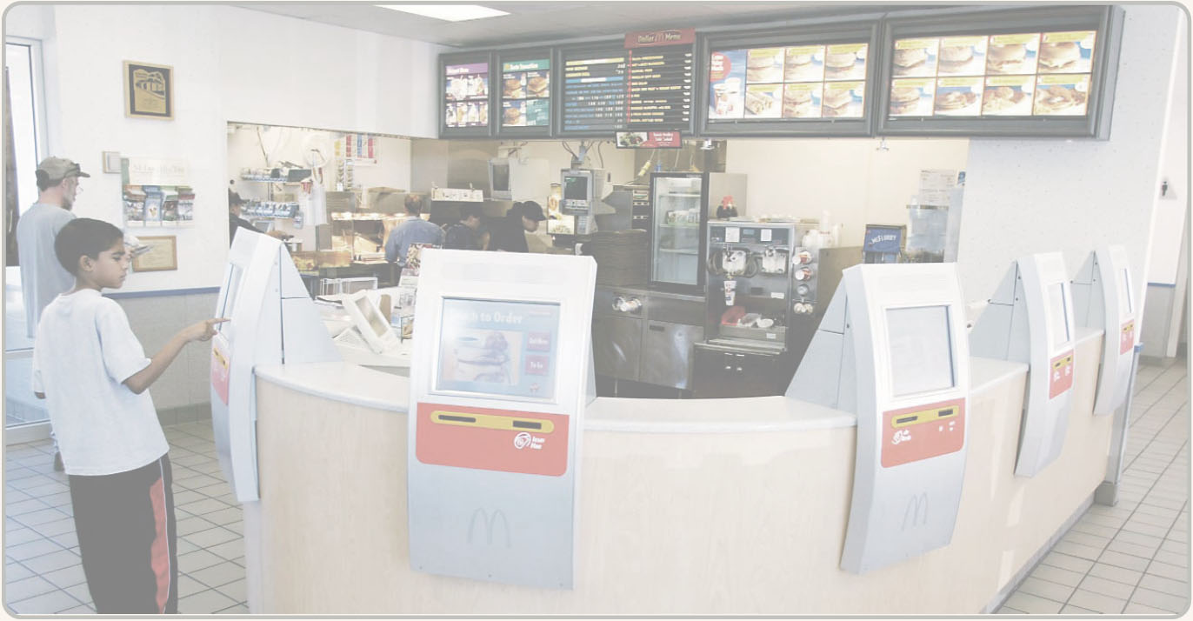
Inovasi-inovasi pada McDonald’s
Tempat duduk dalam ruang (indoor) (1950an)
Jendela Drive-through (1970an)
Menambahkan breakfast pada menu (1980an)
Mendambah area bermain (akhir 1980an)
Desain ulang dapur (1990an)
Kios swalayan (2004)
Sesi makan malam terbagi tiga sekarang
© 2014 Pearson Education, Inc.

Slide 8
Inovasi-inovasi pada McDonald’s
Enam dari tujuh inovasi adalah keputusan layout
Tempat duduk dalam ruang (indoor) (1950an)
Jendela Drive-through (1970an)
Menambahkan breakfast pada menu (1980an)
Mendambah area bermain (akhir 1980an)
Desain ulang dapur (1990an)
Kios swalayan (2004)
Tiga sesi makan malam terpisah
© 2014 Pearson Education, Inc.

Slide 9
Innovations at McDonald’s
Indoor seating (1950s)
Drive-through window (1970s)
Adding breakfast to the menu (1980s)
Adding play areas (late 1980s)
Redesign of the kitchens (1990s)
Self-service kiosk (2004)
Now three separate dining sections
Six out of the seven are layout decisions!
© 2014 Pearson Education, Inc.

Slide 10
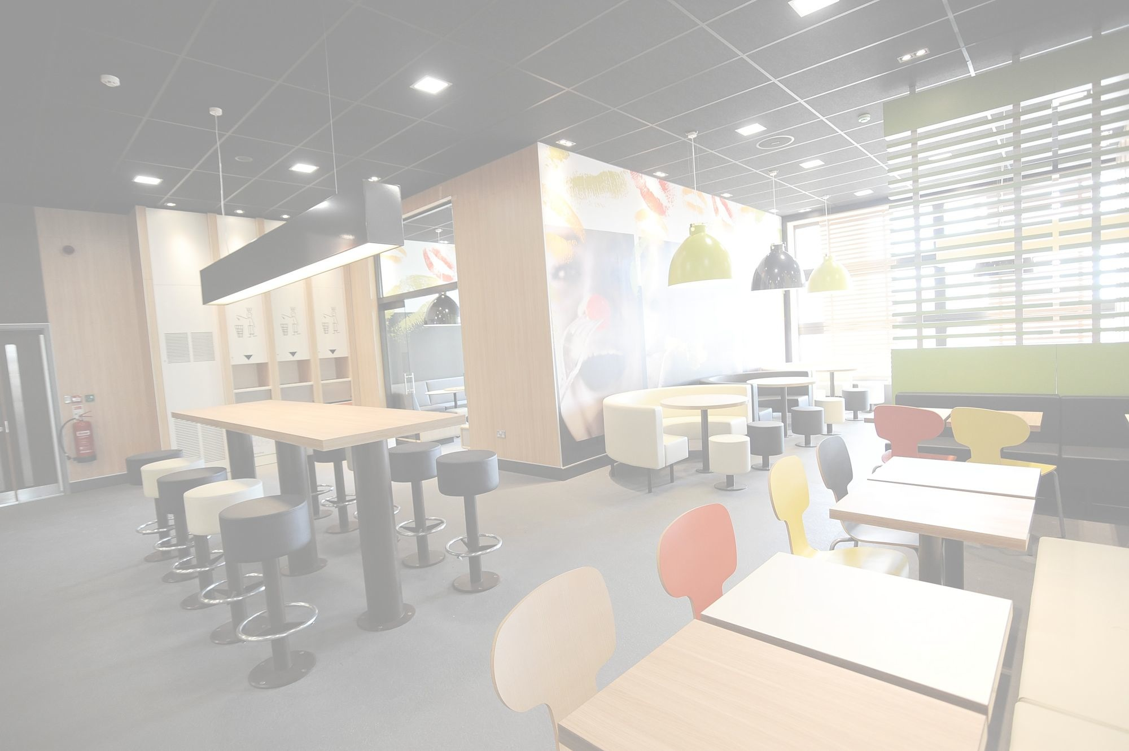
Layout Baru McDonald
Tujuh inovasi utama
Desain ulang seluruh 30.000 outlet seluruh dunia
Tiga area makan malam terpisah
  Zona berlama-lama dengan kursi yang nyaman dan koneksi Wi-Fi
  Zona Ambil dan pergi dengan counter tinggi
  Zona Fleksibel untuk anak dan keluarga
Layout fasilitas adalah sumber keunggulan bersaing
© 2014 Pearson Education, Inc.

Slide 11
Penting Strategisnya Keputusan Layout
Tujuan strategisnya layout adalah untuk mengembangkan layout yang efektif dan efisien yang dapat memenuhi kebutuhan bersaing perusahaan

Slide 12
Pertimbangan Desain Layout
Pemanfaatan ruang, peralatan dan orang lebih tinggi
Memperbaiki aliran informasi, bahan dan orang
Memperbaiki moral karyawan dan kondisi kerja yang lebih aman
Memperbaiki interaksi pelanggan/klien
Fleksibilitas

Slide 13
Pertimbangan Desain Layout
Higher utilization of space, equipment, and people
Improved flow of information, materials, or people
Improved employee morale and safer working conditions
Improved customer/client interaction
Flexibility

Slide 14
Jenis-jenis Layout
Layout Kantor
Layout Ritel
Layout Gudang
Layout Posisi-Tetap
Layout Orientasi-Proses
Layout Sel-Kerja
Layout Orientasi-Produk

Slide 15
Types of Layout
Office layout
Retail layout
Warehouse layout
Fixed-position layout
Process-oriented layout
Work-cell layout
Product-oriented layout

Slide 16
Jenis-jenis Layout
Layout Kantor: Posisi para pekerja, peralatannya, dan ruang/kantor untuk menyediakan pergerakan informasi
Layout Ritel: Mengalokasikan ruang rak dan perilaku respon kepada pelanggan.
Layout Gudang: Ditujukan menyeimbangkan (trade-off) antara ruang dan penanganan bahan

Slide 17
Jenis-jenis Layout
Layout Posisi-Tetap: Ditujukan untuk kebutuhan layout proyek besar seperti galangan kapal, pesawat terbang, atau bangunan gedung
Layout Beroientasi-Proses: Berhubungan dengan produksi dengan volume rendah dan keragaman tinggi (juga disebut produksi job shop atau intermittent)

Slide 18
Jenis-jenis Layout
Layout Sel Kerja: Menyusun mesin dan peralatan untuk focus pada produksi satu produk atau kelompok produk yang berhubungan
Layout Orientasi-Produk: Mencari penggunaan tenaga dan mesin terbaik dalam produksi berulang atau kontinyu

Slide 19
Types of Layout
Fixed-position layout: Addresses the layout requirements of large, bulky projects such as ships and buildings
Process-oriented layout: Deals with low-volume, high-variety production (also called job shop or intermittent production)

Slide 20
Types of Layout
Work cell layout: Arranges machinery and equipment to focus on production of a single product or group of related products
Product-oriented layout: Seeks the best personnel and machine utilizations in repetitive or continuous production

Slide 21
Strategi Layout
TABEL 9.1 | Strategi Layout
 |  | TUJUAN | CONTOH
Kantor |  | Menempatkan pekerja yang sering perlu berhubungan didekatkan satu sama lain | Allstate Insurance Microsoft Corp.
Ritel |  | Menunjukkan kepada pelanggan akan item-item yang memiliki margin tinggi | Kroger’s Supermarket Walgreen’s Bloomingdale’s
Gudang |  | Menyeimbangkan antara penyimpanan biaya rendah dengan penanganan biaya rendah | Federal-Mogul’s warehouse The Gap’s distribution center
Proyek (posisi tetap) |  | Mobilisasi bahan dan peralatan pada area penyimpanan terbatas di sekitar lokasi (situs) proyek | Ingall Ship Building Corp. Trump Plaza Pittsburgh Airport

Slide 22
Strategi Layout
TABEL 9.1 | Strategi Layout
 |  | TUJUAN | CONTOH
Job Shop (orientasi-proses) |  | Mengelola bermacam-macam aliran bahan untuk tiap produk | Arnold Palmer Hospital Hard Rock Cafe Olive Garden
Sel Kerja (product family) |  | Mengidentifikasi family produk, membangun tim, anggota tim lintas kereta | Hallmark Cards Wheeled Coach Ambulances
Berulang/ Kontinyus (orientasi produk) |  | Menyelaraskan waktu tugas pada tiap stasiun kerja | Sony’s TV assembly line Toyota Scion

Slide 23
Layout yang baik mempertimbangkan:
Peralatan Material handling
Kapasitas dan kebutuhan ruang
Lingkungan dan Estetika
Aliran informasi
Biaya pergerakan antar berbagai area kerja

Slide 24
Layout Kantor
Mengelompokkan karyawan, peralatannya, dan ruang untuk menyediakan kenyamanan dan pergerakan informasi.
Pergerakan informasi adalah perbedaan utama
Biasanya dalam keadaan mengalir karena seringnya perubahan teknologi

Slide 25
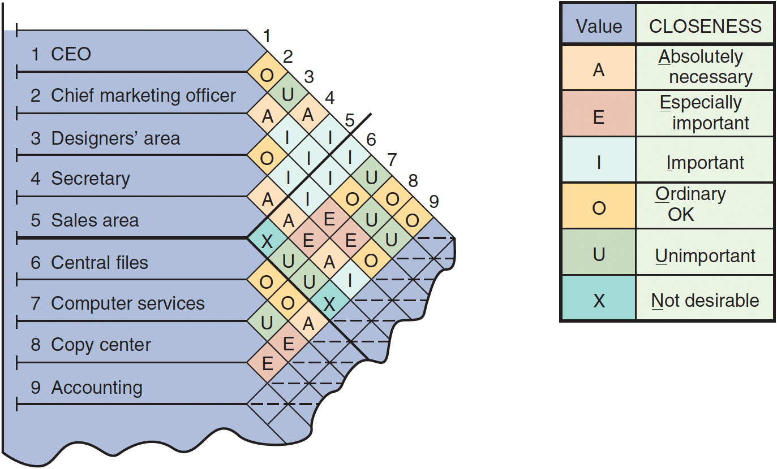
Bagan Keterhubungan
Figure 9.1

Slide 26
Layout Kantor
Tiga aspek sosial dan fisik
  Kedekatan (Proximity)
  Privasi (Privacy)
  Permisi (Permission)
Dua kecenderungan utama
  Teknologi informasi
  Kebutuhan dinamis untuk ruang dan layanan

Slide 27
Layout Ritel Supermarket
Tujuannya adalah untuk memaksimumkan profitabilitas per meter persegi luas lantai
Variabilitas penjualan dan profitabilitas berhubungan langsung dengan kontak pelanggan

Slide 28
Lima ide yang sangat membantu untuk Layout Supermarket
Tempatkan item-item yang menarik di pinggiran (periphery) toko
Gunakan lokasi yang menonjol untuk item impuls tinggi dan margin tinggi
Distribusikan power item-item ke kedua sisi lorong dan pencar-pencar untuk meningkatkan pandangan item yang lain.
Gunakan lokasi ujung lorong
Sampaikan misi toko melalui penempatan yang cermat dari departemen prospek

Slide 29
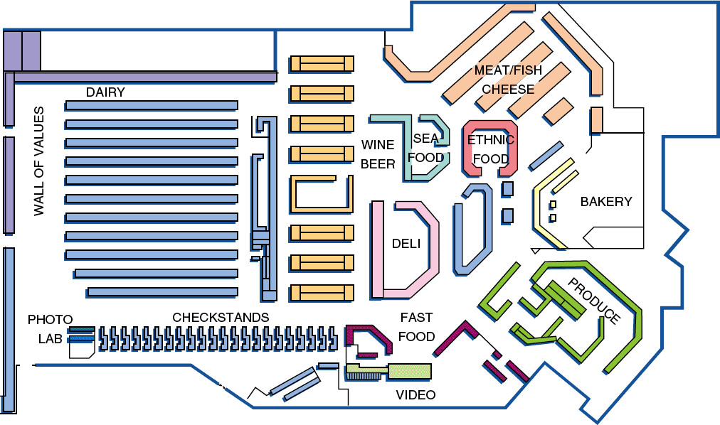
Layout Toko
Figure 9.2

Slide 30
Menempatkan Ritel
Pabrikan membayar fee kepada riteler untuk meminta kepada riteler itu untuk memajang produknya.
Faktor penyumbang
  Keterbatasan ruang di rak
  Meningkatnya produk baru
  Informasi yang lebih baik tentang penjualan, melalui pengumpulan data Poin-of-sale (POS)
  Pengendalian persediaan lebih dekat

Slide 31
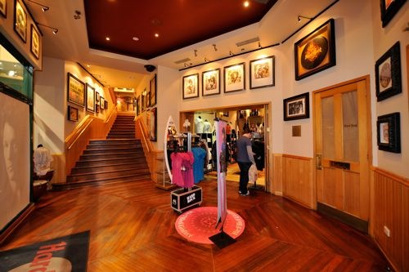
Servicescape
Suasana- Karakteristik latarbelakan seperti pencahayaan, suara, bau, dan temperature
Layout spasial dan fungsional – yang meliputi rencana jalur sirkulasi pelanggan, karakteristik lorong, dan pengelompokan produk
Rambu, simbol, dan
artefak - karakteristik
desain bangunan yang
membawa makna sosial

Slide 32
Layout Pergudangan dan Penyimpanan
Tujuannya adalah untuk mengoptimalkan keseimbangan antara biaya penanganan dan biaya terkait luas lantai gudang
Memaksimumkan total ruang gudang – memanfaatkannya secara penuh volume sementara tetap mempertahankan biaya penanganan barang/bahan tetap rendah.

Slide 33
Layout Pergudangan dan Penyimpanan
Semua biaya terkait dengan transaaksi:
  Transport masuk
  Penyimpanan
  Mencari dan memindahkan bahan/barang
  Transport keluar
  Peralatan, orang, bahan, supervisi, asuransi, penyusutan
Meminimumkan Minimize kerusakan dan pembusukan

Slide 34
Layout Pergudangan dan Penyimpanan
Biaya Material Handling:
Semua biaya terkait dengan transaaksi:
  Transport masuk
  Penyimpanan
  Mencari dan memindahkan bahan/barang
  Transport keluar
  Peralatan, orang, bahan, supervisi, asuransi, penyusutan
Meminimumkan Minimize kerusakan dan pembusukan

Slide 35
Warehousing and Storage Layouts
Material Handling Costs
All costs associated with the transaction
  Incoming transport
  Storage
  Finding and moving material
  Outgoing transport
  Equipment, people, material, supervision, insurance, depreciation
Minimize damage and spoilage

Slide 36
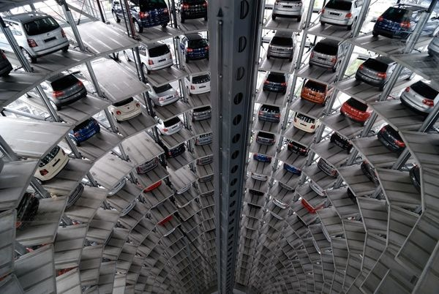
Layout Pergudangan dan Penyimpanan
Kepadatan gudang cenderung bervariasi berbanding terbalik dengan jumlah barang yang berbeda yang disimpan
Sistem Penyimpanan dan Pengambilan Otomatis (Automated Storage and Retrieval Systems = ASRS)
dapat meningkatkan
produktivitas gudang
secara signifikan
kira-kira 500%
Lokasi dermaga
adalah elemen
desain utama

Slide 37
Warehousing and Storage Layouts
Warehouse density tends to vary inversely with the number of different items stored
Automated Storage and Retrieval Systems (ASRSs) can significantly improve
warehouse
productivity by
an estimated 500%
Dock location is a
key design element

Slide 38
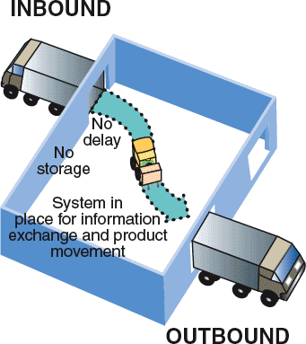
Cross-Docking
Barang dipindahkan langsung dari penerimaan ke pengiriman dan tidak ditempatkan di penyimpanan di gudang
Memerlukan penjadwalan
ketat dan
pengiriman akurat,
identifikasi bar code atau RFID
didgunakan untuk
notifikasi pengiriman
lanjutan seperti
barang yang
dimuat

Slide 39
Stocking Acak
Biasanya membutuhkan Automatic Identification Systems (AISs) dan Effective Information Systems
Memungkinkan penggunaan ruang lebih efisien
Tugas kunci (utama)
  Maintain list of open locations
  Maintain accurate records
  Sequence items to minimize travel, pick time
  Combine picking orders
  Assign classes of items to particular areas

Slide 40
Customizing
Aktivitas bernilai tambah yang dilakukan di gudang
Memungkinkan strategi biaya rendah dan respons cepat
  Perakitan komponen
  Memuat perangkat lunak
  Perbaikan
  Pelabelan dan kemasan yang disesuaikan

Slide 41
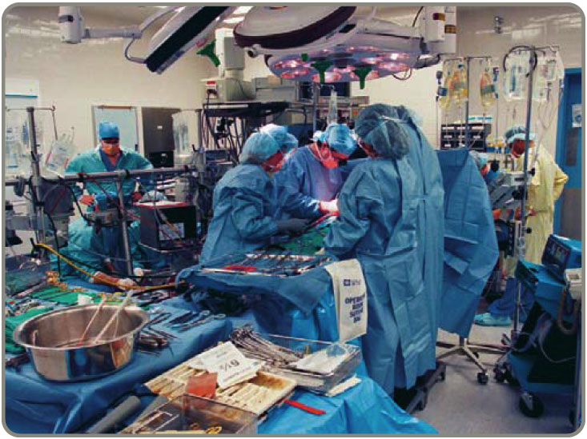
Fixed-Position Layout
Produk tetap di satu tempat
Pekerja dan peralatan datang ke situs
Faktor-faktor yang rumit
  Ruang terbatas di situs
  Bahan yang berbeda-beda dibutuhkan pada tahapan proyek yang berbeda
  Volume material yang dibutuhkan bersifat dinamis

Slide 42
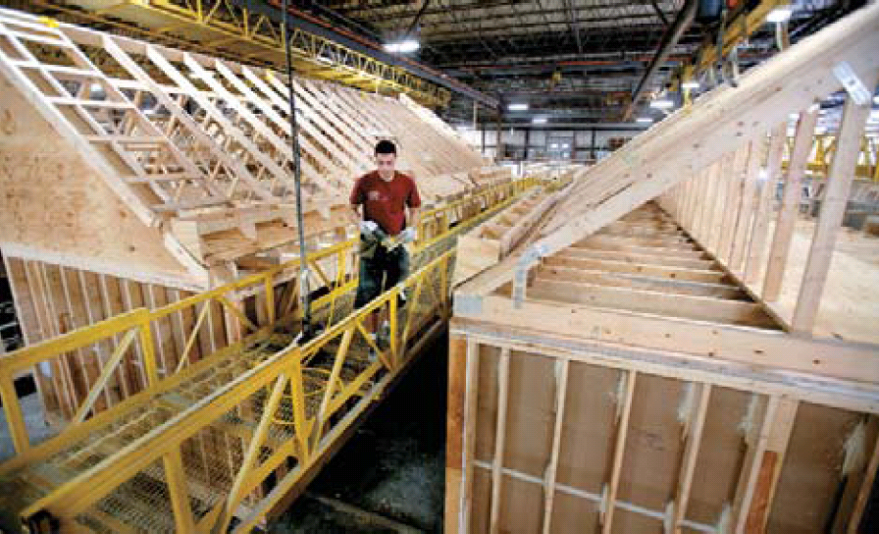
Alternative Strategy
Sebagian besar proyek mungkin diselesaikan di luar lokasi di fasilitas yang berorientasi pada produk
Ini dapat "meningkatkan"
  efisiensi secara signifikan,
  tetapi "hanya mungkin"
  ketika beberapa "unit
  yang serupa perlu dibuat

Slide 43
Layout Berorientasi Proses
Mesin dan peralatan sejenis dikelompokkan bersama
Fleksibel dan mampu menangani berbagai macam produk atau layanan
Penjadwalan bisa sulit dan pengaturan, penanganan material, dan biaya tenaga kerja bisa tinggi

Slide 44
Layout Berorientasi Proses
Operasi
Ruang Triase IGD
Admisi IGD
Patient A – patah tulang kaki
Pasien B - alat pacu jantung tdk
menentu
Laborat
Tempat tidur
IGD
Radiologi
Farmasi
Billing/keluar
Figure 9.3

Slide 45
Layout Berorientasi Proses
Atur pusat kerja sehingga dapat meminimalkan biaya penanganan material
Elemen biaya dasar adalah
  Banyaknya beban (atau orang) yang bergerak antar pusat
  Beban jarak (atau orang) berpindah antar pusat

Slide 46
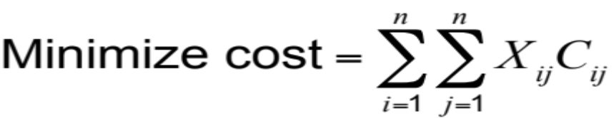
Layout Berorientasi Proses
Di mana n = banyaknya pusat kerja atau departemen
i, j = departemen individual
X_{ij} = banyaknya beban pindah dari
departemen i ke departemen j
C_{ij} = biaya memindah beban antara
departemen i dan departemen j

Slide 47
Contoh Layout Proses
Atur enam departemen di pabrik untuk meminimalkan biaya penanganan material. Setiap departemen berukuran 20 x 20 kaki dan bangunannya memiliki panjang 60 kaki dan lebar 40 kaki.
Buatlah “matrik dari-ke”
Tentukan persyaratan ruang
Kembangkan diagram skematis awal
Tentukan biaya tata letak ini
Coba perbaiki tata letak
Siapkan rencana terperinci

Slide 48
Process Layout Example
Figure 9.4
Banyaknya beban per minggu
50 100 0 0 20
30 50 10 0
20 0 100
50 0
0
Departemen Perakitan Pengecatan Mesin Workshop Penerimaan Pengiriman Pengujian
(1) (2) (3) (4) (5) (6)
Perakitan (1)
Pengecatan (2)
Mesin (3)
Penerimaan (4)
Pengiriman (5)
Pengujian (6)
Department Assembly Painting Machine Receiving Shipping Testing
(1) (2) Shop (3) (4) (5) (6)
Assembly (1)
Painting (2)
Machine Shop (3)
Receiving (4)
Shipping (5)
Testing (6)

Slide 49
Process Layout Example
Figure 9.4
Banyaknya beban per minggu
50 100 0 0 20
30 50 10 0
20 0 100
50 0
0
Department Assembly Painting Machine Receiving Shipping Testing
(1) (2) Shop (3) (4) (5) (6)
Assembly (1)
Painting (2)
Machine Shop (3)
Receiving (4)
Shipping (5)
Testing (6)

Slide 50
Contoh Layout Proses
Figure 9.5
Area A Area B Area C
Area D Area E Area F
Departemen Departemen Departemen
Perakitan Pengecatan Mesin Workshop
(1) (2) (3)
40’
Departemen Departemen Departemen
Penerimaan Pengiriman Pengujian
(4) (5) (6)
60’

Slide 51
Contoh Layout Proses
Grafik Aliran Interdepartemental
100
Figure 9.6
Assembly
(1)
50
Painting
(2)
30
Machine Shop (3)
20
20
10
50
100
Receiving
(4)
Shipping
(5)
Testing
(6)
50

Slide 52
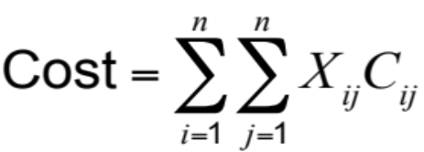
Contoh Layout Proses
Cost = $50 + $200 + $40
(1 and 2) (1 and 3) (1 and 6)
+ $30 + $50 + $10
(2 and 3) (2 and 4) (2 and 5)
+ $40 + $100 + $50
(3 and 4) (3 and 6) (4 and 5)
= $570

Slide 53
Contoh Layout Proses
Grafik Aliran Interdepartemental Revisi
30
Figure 9.7
Painting
(2)
50
Assembly
(1)
100
Machine Shop (3)
10
20
50
20
100
Receiving
(4)
Shipping
(5)
Testing
(6)
50

Slide 54
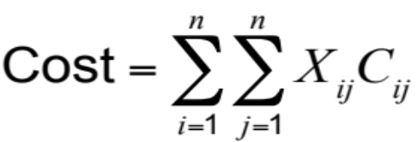
Contoh Layout Proses
Cost = $50 + $100 + $20
(1 and 2) (1 and 3) (1 and 6)
+ $60 + $50 + $10
(2 and 3) (2 and 4) (2 and 5)
+ $40 + $100 + $50
(3 and 4) (3 and 6) (4 and 5)
= $480

Slide 55
Contoh Layout Proses
Figure 9.8
Area A Area B Area C
Area D Area E Area F
Departemen Departemen Departemen
Pengecatan Perakitan Mesin Workshop
(2) (1) (3)
40’
Departemen Departemen Departemen
Penerimaan Pengirimant Pengujian
(4) (5) (6)
60’

Slide 56
Software Komputer
Pendekatan grafis hanya berfungsi untuk masalah kecil
Program komputer tersedia untuk memecahkan masalah yang lebih besar
  CRAFT
  ALDEP
  CORELAP
  Factory Flow
  Proplanner

Slide 57
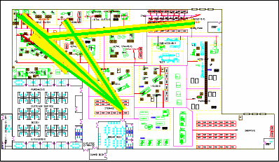
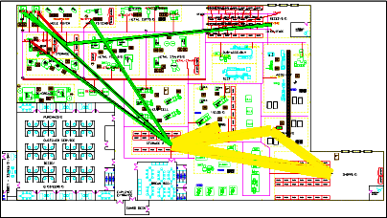
Software Komputer
Analisis Proplanner
  Jarak terkirim dikurangi dengan 38%
After
Before

Slide 58
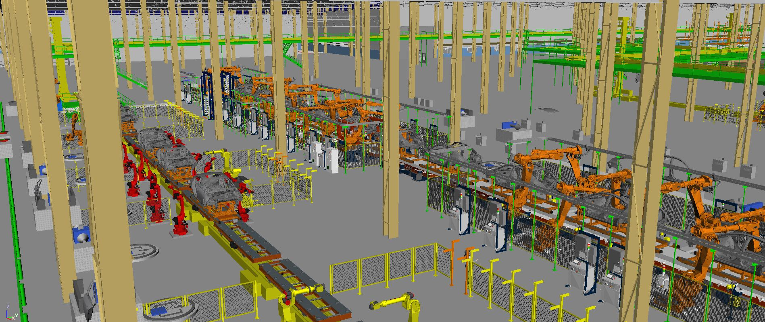
Software Komputer
Perangkat lunak visualisasi tiga dimensi memungkinkan manajer untuk melihat kemungkinan tata letak dan menilai proses, penanganan material, efisiensi, dan masalah keamanan

Slide 59
Sel Kerja (Work Cell)
Atur ulang orang dan mesin ke dalam kelompok untuk fokus pada produk tunggal atau grup produk
Teknologi grup mengidentifikasi produk yang memiliki karakteristik serupa untuk sel tertentu
Volume harus membenarkan sel
Sel dapat dikonfigurasikan sebagai desain atau perubahan volume

Slide 60
Keunggulan Work Cells
Pengurangan persediaan dalam proses kerja
Lebih sedikit ruang lantai yang dibutuhkan
Mengurangi persediaan bahan baku dan barang jadi
Mengurangi biaya tenaga kerja langsung
Peningkatan rasa partisipasi karyawan
Peningkatan penggunaan peralatan dan mesin
Mengurangi investasi dalam mesin dan peralatan

Slide 61
Kebutuhan Work Cells
Identifikasi keluarga produk
Pelatihan tingkat tinggi, fleksibilitas dan pemberdayaan karyawan
Menjadi mandiri, dengan peralatan dan sumber daya sendiri
Uji (poka-yoke) di setiap stasiun di dalam sel

Slide 62
Memperbaiki Tata Letak yg Menggunakan Sel Kerja
Figure 9.9 (a)
Material
Tata letak saat ini - pekerja di area tertutup kecil.
Tata letak yang lebih baik - pekerja yang terlatih bisa saling membantu. Mungkin dapat menambahkan pekerja ketiga karena dibutuhkan output tambahan.

Slide 63
Improving Layouts Using Work Cells
Figure 9.9 (a)
Material
Current layout - workers in small closed areas.
Improved layout - cross-trained workers can assist each other. May be able to add a third worker as additional output is needed.

Slide 64
Memperbaiki Tata Letak yg Menggunakan Sel Kerja
Figure 9.9 (b)
Tata letak saat ini - garis lurus membuat sulit untuk menyeimbangkan tugas karena pekerjaan mungkin tidak dibagi secara merata
Tata letak yang diperbaiki - dalam bentuk U, pekerja memiliki akses yang lebih baik. Empat pekerja lintas-pelatihan berkurang.
Garis berbentuk U dapat mengurangi pergerakan karyawan dan persyaratan ruang sambil meningkatkan komunikasi, mengurangi jumlah pekerja, dan memfasilitasi inspeksi

Slide 65
Improving Layouts Using Work Cells
Figure 9.9 (b)
Current layout - straight lines make it hard to balance tasks because work may not be divided evenly
Improved layout - in U shape, workers have better access. Four cross-trained workers were reduced.
U-shaped line may reduce employee movement and space requirements while enhancing communication, reducing the number of workers, and facilitating inspection

Slide 66
Staffing dan Penyeimbangan Sel Kerja
Menentukan waktu takt
Total waktu kerja yang tersedia
Unit dibutuhkan
Waktu Takt =
Menentukan jumlah operator yang diperlukan
Total waktu operasi diperlukan
Waktu Takt
Pekerja dibutuhkan =

Slide 67
Staffing and Balancing Work Cells
Determine the takt time
Total work time available
Units required
Takt time =
Determine the number of operators required
Total operation time required
Takt time
Workers required =

Slide 68
Contoh Staffing Sel Kerja (Work Cells)
Diperlukan 600 cermin per hari
Produksi cermin dijadwalkan selama 8 jam per hari
Dari bagan work balance
Total Waktu Operasi =
140 detik
60
50
40
30
20
10
0
Standard time required
Figure 9.10
Assemble
Paint
Test
Label
Pack for
shipment
Operations

Slide 69
Staffing Work Cells Example
600 Mirrors per day required
Mirror production scheduled for 8 hours per day
From a work balance
chart total operation
time = 140 seconds
60
50
40
30
20
10
0
Standard time required
Figure 9.10
Assemble
Paint
Test
Label
Pack for
shipment
Operations

Slide 70
Contoh Staffing Sel Kerja (Work Cells)
Diperlukan 600 cermin per hari
Produksi cermin dijadwalkan selama 8 jam per hari
Dari bagan work balance
Total Waktu Operasi =
140 detik
60
50
40
30
20
10
0
Standard time required
Figure 9.10
Assemble
Paint
Test
Label
Pack for
shipment
Operations

Slide 71
Contoh Staffing Sel Kerja (Work Cells)
Diperlukan 600 cermin per hari
Produksi cermin dijadwalkan selama 8 jam per hari
Dari bagan work balance
Total Waktu Operasi =
140 detik
Waktu Takt = (8 hrs x 60 mins) / 600 units
= .8 min = 48 seconds
Total waktu operasi diperlukan
Waktu takt
Pekerja yg diperlukan =
Figure 9.10
= 140 / 48 = 2.92

Slide 72
Bagan Work Balance
Digunakan untuk mengevaluasi waktu operasi dalam sel kerja
Dapat membantu mengidentifikasi operasi bottleneck
Fleksibel, karyawan yang terlatih bisa membantu mengatasi bottleneck tenaga kerja
Kemacetan mesin mungkin membutuhkan pendekatan lain

Slide 73
Pusat Kerja Terfokus dan
Pabrik Terfokus
23/5
Pusat Kerja Terfokus
  Identifikasi keluarga besar produk serupa yang memiliki permintaan besar dan stabil
  Memindahkan produksi dari tujuan umum, berorientasi pada proses ke sel kerja yang besar
Pabrik Terfokus
  Sel kerja yang terfokus di fasilitas terpisah
  Dapat difokuskan oleh lini produk, tata letak, kualitas, pengenalan produk baru, fleksibilitas, atau persyaratan lainnya

Slide 74
Tata Letak Berulang dan
Berorientasi Produk
Diorganisasikan di sekitar produk atau keluarga dengan volume tinggi, produk dengan variasi rendah
Volume cocok untuk pemanfaatan peralatan tinggi
Permintaan produk cukup stabil untuk membolehkan investasi tinggi pada peralatan khusus
Produk distandarisasi atau mendekati fase siklus hidup yang membolehkan investasi
Persediaan bahan baku dan komponennya memadai dan berkualitas seragam

Slide 75
Repetitive and Product-Oriented Layout
Organized around products or families of similar high-volume, low-variety products
Volume is adequate for high equipment utilization
Product demand is stable enough to justify high investment in specialized equipment
Product is standardized or approaching a phase of life cycle that justifies investment
Supplies of raw materials and components are adequate and of uniform quality

Slide 76
Tata Letak Berorientasi Produk
Lini fabrikasi
  Membangun komponen pada serangkaian mesin
  Mesin-dipercepat
  Membutuhkan perubahan
  mekanis atau rekayasa untuk
  menyeimbangkan
Lini Perakitan
  Letakkan bagian-bagian fabrikasi
  bersama-sama di serangkaian workstation
  Dipacu oleh tugas kerja
  Diseimbangkan dengan memindahkan tugas

Slide 77
Tata Letak Berorientasi Produk
Lini fabrikasi
  Membangun komponen pada serangkaian mesin
  Mesin-dipercepat
  Membutuhkan perubahan
  mekanis atau rekayasa untuk
  menyeimbangkan
Lini Perakitan
  Letakkan bagian-bagian fabrikasi
  bersama-sama di serangkaian workstation
  Dipacu oleh tugas kerja
  Diseimbangkan dengan memindahkan tugas
Kedua jenis lini harus seimbang sehingga waktu untuk melakukan pekerjaan di setiap stasiun adalah sama

Slide 78
Tata Letak Berorientasi Produk
Keunggulan
Hemat biaya variabel per unit
Hemat biaya penanganan material
Mengurangi persediaan brg dalam proses
Mempermudah pelatihan dan pengawasan
Throughput cepat
Kelemahan
Diperlukan volume tinggi
Penghentian kerja di setiap titik mengikat seluruh operasi
Kurangnya fleksibilitas dalam laju produk atau produksi

Slide 79
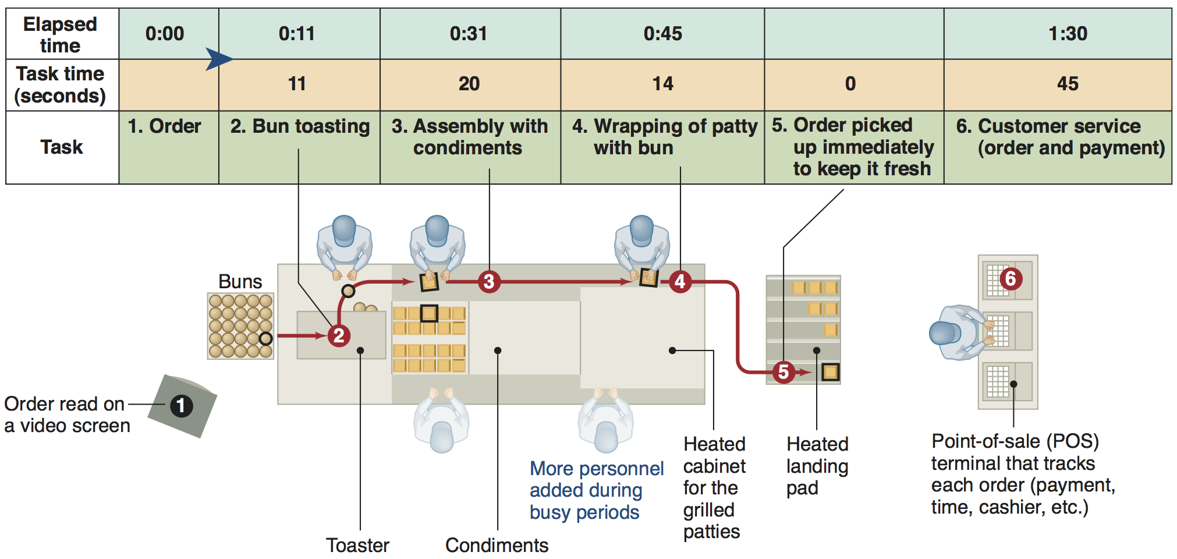
Lini Perakitan McDonald
Figure 9.11

Slide 80
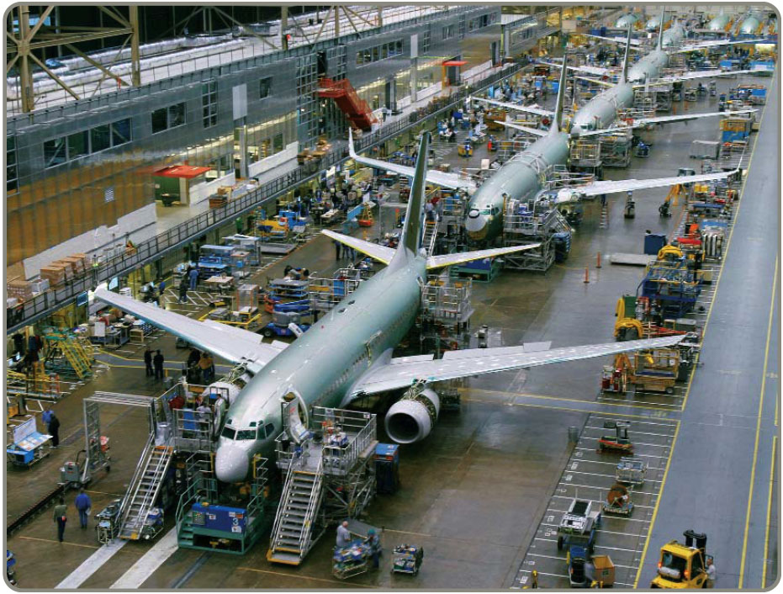
Menyeimbangkan Lini Perakitan
Tujuannya adalah untuk meminimalkan ketidakseimbangan antara mesin atau personil sambil memenuhi output yang diperlukan
Mulai dengan hubungan yang diutamakan
  Tentukan waktu siklus
  Hitung jumlah minimum
  workstation teoritis
  Seimbangkan garis dengan
  menetapkan tugas spesifik
  ke workstation

Slide 81
Contoh Komponen Sayap
TABLE 9.2 |  | Data untuk komponen sayap
TUGAS | WAKTU PERAKITAN (MENIT) |  |  |  | TUGAS DAPAT DIKERJAKAN SETELAH TUGAS BERIKUT
A |  |  | 10 |  | –
B |  |  | 11 |  | A
C |  |  | 5 |  | B
D |  |  | 4 |  | B
E |  |  | 11 |  | A
F |  |  | 3 |  | C, D
G |  |  | 7 |  | F
H |  |  | 11 |  | E
I |  |  | 3 |  | G, H
Total time |  |  | 65
Ini berarti bahwa tugas B dan E tidak dapat dikerjakan hingga tugas A selesai dikerjakan lebih dulu.

Slide 82
Contoh Komponen Sayap
TABLE 9.2 |  | Data untuk komponen sayap
TUGAS | WAKTU PERAKITAN (MENIT) |  |  |  | TUGAS DAPAT DIKERJAKAN SETELAH TUGAS BERIKUT
A |  |  | 10 |  | –
B |  |  | 11 |  | A
C |  |  | 5 |  | B
D |  |  | 4 |  | B
E |  |  | 11 |  | A
F |  |  | 3 |  | C, D
G |  |  | 7 |  | F
H |  |  | 11 |  | E
I |  |  | 3 |  | G, H
Total time |  |  | 65
480 available mins per day
40 units required

Slide 83
Contoh Komponen Sayap
TABLE 9.2 |  | Data untuk komponen sayap
TUGAS | WAKTU PERAKITAN (MENIT) |  |  |  | TUGAS DAPAT DIKERJAKAN SETELAH TUGAS BERIKUT
A |  |  | 10 |  | –
B |  |  | 11 |  | A
C |  |  | 5 |  | B
D |  |  | 4 |  | B
E |  |  | 11 |  | A
F |  |  | 3 |  | C, D
G |  |  | 7 |  | F
H |  |  | 11 |  | E
I |  |  | 3 |  | G, H
Total time |  |  | 65
5
C
10
11
3
7
A
B
F
G
4
3
11
D
11
I
E
H

Slide 84
Contoh Komponen Sayap
TABLE 9.2 |  | Data untuk komponen sayap
TUGAS | WAKTU PERAKITAN (MENIT) |  |  |  | TUGAS DAPAT DIKERJAKAN SETELAH TUGAS BERIKUT
A |  |  | 10 |  | –
B |  |  | 11 |  | A
C |  |  | 5 |  | B
D |  |  | 4 |  | B
E |  |  | 11 |  | A
F |  |  | 3 |  | C, D
G |  |  | 7 |  | F
H |  |  | 11 |  | E
I |  |  | 3 |  | G, H
Total time |  |  | 65
480 Menit per hari yg tersedia
40 unit diperlukan
5
C
10
11
3
7
A
B
F
G
4
3
11
D
11
I
E
H

Slide 85
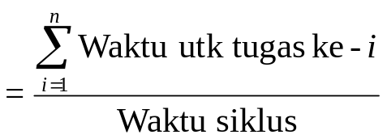
Contoh Komponen Sayap
TABLE 9.2 |  | Data untuk komponen sayap
TUGAS | WAKTU PERAKITAN (MENIT) |  |  |  | TUGAS DAPAT DIKERJAKAN SETELAH TUGAS BERIKUT
A |  |  | 10 |  | –
B |  |  | 11 |  | A
C |  |  | 5 |  | B
D |  |  | 4 |  | B
E |  |  | 11 |  | A
F |  |  | 3 |  | C, D
G |  |  | 7 |  | F
H |  |  | 11 |  | E
I |  |  | 3 |  | G, H
Total time |  |  | 65
480 Menit per hari yg tersedia
40 unit diperlukan
Waktu produksi tersedia per hari
Unit yg diperlukan per hari
Waktu siklus =
= 480 / 40
= 12 menit per unit
5
C
10
11
3
7
Banyaknya stasiun kerja minimum
A
B
F
G
4
3
11
D
11
I
= 65 / 12
= 5.42, atau 6 stasiun
E
H

Slide 86
Contoh Komponen Sayap
TABLE 9.3 | Heuristik Tataletak yang dapat digunakan untuk memberikan tugas ke Stasiun Kerja dalam Assembly-Line Balancing
1. Waktu tugas terpanjang |  | Dari tugas yang tersedia, pilih tugas dengan waktu tugas terbesar (terlama)
2. Tugas yang berikutnya terbanyak |  | Dari tugas yang tersedia, pilih tugas dengan jumlah tugas berikut terbesar
3. Bobot posisi yang sudah diurutkan |  | Dari tugas yang tersedia, pilih tugas yang jumlah waktu tugas berikutnya paling lama
4. Waktu tugas terpendek |  | Dari tugas yang tersedia, pilih tugas dengan waktu tugas tersingkat
5. Jumlah terkecil tugas yang mengikuti |  | Dari tugas yang tersedia, pilih tugas dengan jumlah tugas berikutnya yang paling sedikit

Slide 87
Contoh Komponen Sayap
480 Menit tersedia per hari
40 Unit diperlukan
Waktu siklus = 12 menit
5
Stasiun kerja Minimum
Stasiun 2
= 5.42 atau 6
C
10
11
3
7
A
B
F
G
4
3
D
Station 3
I
Stasiun 4
11
11
Stasiun 1
Stasiun 6
E
H
Station 6
Stasiun 3
Stasiun 5

Slide 88
Contoh Komponen Sayap
480 Menit tersedia per hari
40 Unit diperlukan
TABLE 9.2 |  | Data untuk komponen sayap
TUGAS | WAKTU PERAKITAN (MENIT) |  |  |  | TUGAS DAPAT DIKERJAKAN SETELAH TUGAS BERIKUT
A |  |  | 10 |  | –
B |  |  | 11 |  | A
C |  |  | 5 |  | B
D |  |  | 4 |  | B
E |  |  | 11 |  | A
F |  |  | 3 |  | C, D
G |  |  | 7 |  | F
H |  |  | 11 |  | E
I |  |  | 3 |  | G, H
Total time |  |  | 65
Waktu siklus = 12 menit
Stasiun kerja Minimum
= 5.42 atau 6
5
∑ Waktu tugas
(Banyaknya stasiun Actual) x (Waktu siklus terbesar)
Efisiensi =
C
10
11
3
7
A
B
F
G
= 65 menit / ((6 stasiun) x (12 menit))
= 90.3%
4
3
11
D
11
I
E
H

